Slide 1
Handbok för kommunikation på återvinningscentraler
Rapport 2023:30
December 2023

Slide 2
Projektinformation
Genomförare:
Ramboll Sverige AB
Projektledare:
Tomas Thernström, Ramboll
Finansiär(er):
Avfall Sveriges utvecklingssatsning

Slide 3
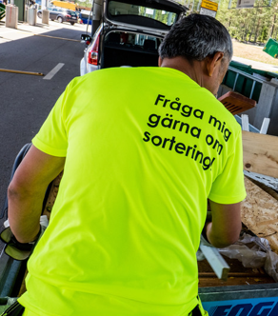
Bakgrund och syfte
Bakgrund
Kommunernas återvinningscentraler är centrala i den kommunala avfallshanteringen. Det finns snart 600 återvinningscentraler i Sverige och det görs totalt cirka 30 miljoner besök på ett år. Kommunernas informationsansvar för avfallsfrågor är omfattande; det växer kontinuerligt och de senaste åren har nya ansvarsområden adderats. Det är svårt att nå ut med avfallsinformation till hushåll och företag. Det är därför viktigt att kommunerna nyttjar befintliga resurser så bra som möjligt. Genom att utveckla och dra nytta av de kommunikationsmöjligheter som finns på återvinningscentraler kan effektiviteten i kommunernas avfallskommunikation öka.
Syfte
Det här är en handbok i kommunikation för återvinningscentraler (ÅVC). Syftet med handboken är att ge vägledning för hur det går att utveckla riktad och effektiv kommunikation mot de som besöker och använder kommunernas ÅVC:er. Handboken riktar sig till dig som jobbar för att utveckla verksamheten på ÅVC:er. Den är både ett stöd för att möta utmaningar som uppstår i det dagliga arbetet och för att utveckla verksamheten på längre sikt.
Notes:
Bakgrund och problembeskrivning​
Kommunernas återvinningscentraler är centrala i den kommunal avfallshanteringen. Det finns snart 600 återvinningscentraler i Sverige och det görs totalt cirka 30 miljoner besök på ett år. Det ställs allt mer krav på de som jobbar där och Avfall Sverige och kommunerna arbetar kontinuerligt med att vidareutveckla verksamheterna och utbilda personalen inom diverse områden. Kommunikation är och har varit en del i många ÅVC-kurser för framförallt personalen som arbetar där. Fokus på dessa kurser och kommuners egna initiativ och utbildningar ligger ofta på frågor som kretsar kring bemötande av kund. Det är viktiga kommunikationsfrågor men kommunikation på återvinningscentraler är och kan vara så mycket mer. En viktig och stor förändring är till exempel införande av det nordiska skyltsystemet med gemensamma symboler, färger och benämningar för avfallsfraktioner. Kan ÅVC:erna bidra till att sprida systemet fortare och till andra delar av samhället?​
Kommunernas informationsansvar för avfallsfrågor är omfattande, det växer kontinuerligt och de senaste åren har nya ansvarsområden adderats. Dessa är kopplade till både förebyggande av avfall och hushållens praktiska handhavande med sitt avfall. Det är ingen överdrift att säga att behoven av information och kommunikation om avfallsfrågor är större än de resurser som kommunerna förfogar över för att leva upp till de krav som ställs. 2017 genomförde Konsumentföreningen i Stockholm en undersökning som bland annat visade att:​
Sju av tio (71 %) tror inte att man som konsument är skyldig att sortera sitt hushållsavfall, men det är man​
Ungefär en tredjedel (35 %) vet att endast förpackningar och tidningar får lämnas på återvinningsstationer​
Detta är bara en av många undersökningar som visar samma sak: det är svårt att nå ut med avfallsinformation till hushåll och företag. Det är därför värdefullt om kommunerna nyttjar de resurser som de har på ett så bra sätt som möjligt. Genom att utveckla och dra nytta av de kommunikationsmöjligheter som finns på återvinningscentraler kan effektiviteten i kommunernas avfallskommunikation öka.

Slide 4
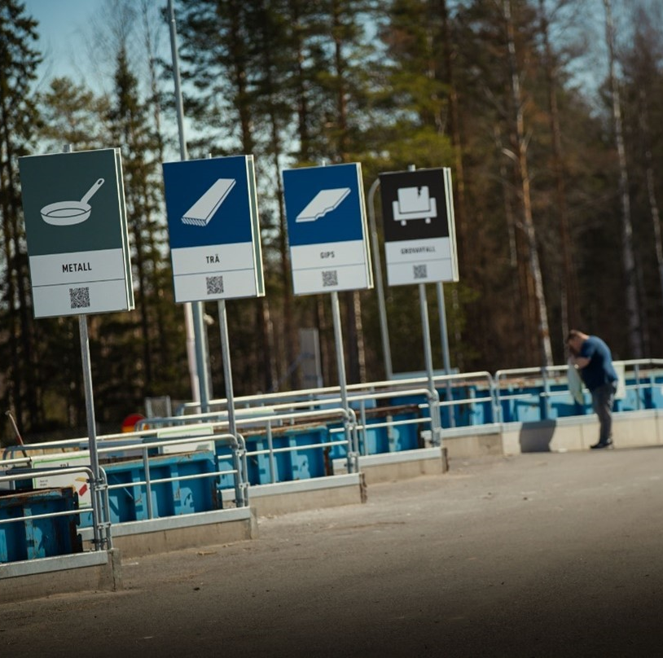
Planera kommunikation steg för steg
Formulera syfte
Sätt mål
Skapa strategi
Målgrupp, budskap, kanaler
Budgetera
Fastställ tid- och aktivitetsplan
Mät och utvärdera
Kunskap, attityd, beteende
Handboken innehåller en mängd information, analyser och tips som kan skapa värde i kommunikationsarbetet och i arbetet med beteendeförändringar. Den behöver inte nödvändigtvis läsas från pärm till pärm utan du kan plocka tips utifrån dina behov. Om du vill ha en mycket kort sammanställning finns en checklista i slutet av handboken.

Slide 5

Målgruppsanalys – steg för steg
Identifiera din målgrupp
Samla in data
Sortera (målgruppen) i undergrupper
Skapa personas
Exempel persona
Håkan, 50 år. Villaägande man som älskar ÅVC:er men hatar sortering. Gillar att dumpa saker och bli av med dem snabbt. Favoritfraktion brännbart restavfall. "Allt avfall brinner bara det är tillräckligt varmt"
Målgruppsanalys är en av flera steg för steg processer som presenteras i handboken. Resultat från en målgruppsanalys kan vara ”personas” vilket är en fiktiv person som representerar en målgrupp.

Slide 6

Beteendeinsikter & Nudging
Beteendeinsikter är forskningsbaserade insikter om mänskligt beteende. De kan hjälpa oss att utforma mer träffsäkra åtgärder för kommunikation på ÅVC:er
En nudge är en justering i miljön där individen tar beslut, med syfte att främja positiva beteenden utan att ta bort valfriheten.
Gör det lätt att göra rätt.
Insikt: Vi tenderar att undvika beteenden som upplevs besvärliga.
Beteendeinsats: Minska friktion i valsituationer.
Insikt: Vi påverkas av hur ett budskap är inramat.
Nudge (Inramning): Kommunicera fördelar av att besöka ÅVCn utanför rusningstid.
Insikt: Vi påverkas av vem avsändaren är.
Nudge (Avsändareffekt): Använd en person som målgruppen ser upp till för att förmedla era budskap.
Insikt: Vi påverkas av sociala normer.
Nudge (Social bekräftelse): Kommunicera att de flesta lämnar in till återbruket.
Insikt: Vi är mer benägna att utföra ett beteende om vi har gjort ett åtagande, t.ex. en plan.
Nudge (Åtagande): Hjälp besökare att planera sitt besök och sortering.
Insikt: Vi accepterar ofta de val som redan är gjorda åt oss.
Nudge (Förval): Gör inlämning till återbruk till standard.
Insikt (Nutidsfällan): Vi tenderar att välja omedelbara fördelar över fördelar på längre sikt.
Nudge (Belöning): Ge omedelbar belöning* när besökare sorterar rätt.
Insikt: Vi är mer benägna att utföra ett beteende om vi får positiv feedback.
Nudge (Återkoppling): Kommunicera ”Tack för att du besöker ÅVC:n utanför rusningstid”.
Insikt: Vi tenderar att fokusera på information som sticker ut.
Nudge (Synliggörande): Presentera skyltar med provokativt meddelande eller starka färger.
* Belöningen kan vara t.ex. en gåva eller ett erkännande, men för att det ska räknas som en nudge får den inte innebära en stor förändring i ekonomiska incitament.
Notes:
Nudging är ett sätt att påverka beteenden genom små justeringar i situationer där beslut fattas. Målet är att underlätta för människor och främja både deras och samhällets välfärd. Nudging kan liknas vid en 'vänlig knuff i rätt riktning'. Det är viktigt att betona att inte alla insatser för att påverka beteenden är nudging. För att räknas som nudging får insatsen inte använda pengar som lockelse eller begränsa människors valfrihet. Ett huvudbudskap inom nudging är att göra det enkelt att göra rätt.
En nudge är som en småjustering i miljön som är tänkt att hjälpa dig att göra bra val. Målet är att uppmuntra positiva beteenden utan att ta bort ditt eget val.
nderar att ge för mycket vikt åt de omedelbara fördelarna och undervärdera de större fördelarna som kan uppnås på längre sikt

Slide 7
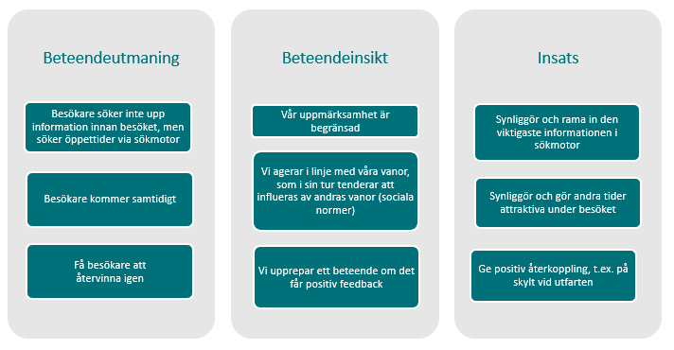
Utmaningar & möjligheter för kommunikation​
Handboken ger förslag på hur man kan förbättra kommunikationen på återvinningscentraler genom att adressera vanliga utmaningar.
Den presenterar också beteendeinsikter för att öka förståelsen för dessa utmaningar.
Efter att ha kartlagt beteendeutmaningar på den egna återvinningscentralen, kan ansvariga testa olika beteendeinsatser och nudges för att uppnå önskade beteendeförändringar.
Före, under och efter besöket på återvinningscentralen.
Före
Under
Efter
Notes:
Handboken ger förslag på hur man kan förbättra kommunikationen på återvinningscentraler genom att adressera vanliga utmaningar. Den presenterar också beteendeinsikter för att öka förståelsen för dessa utmaningar. Efter att ha fått insikterna kan de ansvariga på återvinningscentraler testa olika beteendeinsatser och nudges för att uppnå önskade förändringar i besökarnas beteende.
Handboken innehåller förslag på relevanta insatser i kommunikationsarbetet som kan addressera utmaningar och möjligheter i kommunikationen på återvinningscentraler.
Förslagen baseras på vanligt förekommande utmaningar på ÅVC:er. I handboken presenteras utmaningarna samt beteendeinsikter som kan öka förståelsen för varför de uppstår.
Efter att ha skapat god förståelse för beteendeutmaningarna kan ansvariga på ÅVC:er testa relevanta beteendeinsatser och nudges för att att åstadkomma önskade beteendeförändringar både före, under och efter besöket.

Slide 8
Tips!
Kom ihåg!
Lägg tid på att formulera syftet med kommunikationen
Identifiera målgrupp och försök förstå dina målgruppers behov och drivkrafter
Formulera korta, enkla och tydliga budskap
Använd flera kanaler för samma budskap för att upprepa och förstärka
Säkerställ att relevanta medarbetare och personal som arbetar med eller på ÅVC:er antingen är involverade i framtagande av och/eller informerade om kommunikationen
Lär er av genomförda projekt för att kunna bli ännu bättre till nästa gång
Vägledande frågor kommunikation
Vad vill vi uppnå?
På vilket sätt kan kommunikation hjälpa oss att uppnå det?
Vilka vill vi ska tänka/kunna, känna/tycka eller göra vad?
Vilka är våra viktigaste budskap?
Vad vet vi om våra målgruppers förutsättningar för att ta till sig av våra budskap? Hur kan vi ta reda på mer om dem?
Var finns våra målgrupper? Vilka kanaler ska vi använda?
Hur kan vi ta reda på om kommunikationen fick önskad effekt?
Vägledande frågor beteendeförändring
För att skapa förståelse:
Känner vi till beteendeutmaningar för våra besökare? Förstår vi dem tillräckligt bra?
Har besökaren förmåga (t.ex. kunskap, fysisk kapabilitet) att utföra det önskade beteendet?
Är besökaren motiverad att utföra det önskade beteendet?
Främjar miljön det önskade beteendet – både den fysiska miljön på ÅVC:n samt besökarens sociala krets?
För att främja förändring:
Är önskade beteenden lätta att genomföra och attraktiva? Får besökaren uppmaningar vid rätt tidpunkt (t.ex. informeras om riktlinjer när hen står redo att återvinna)?
Innan implementering av en ny insats, har vi testat och följt upp effekt?

Slide 9
Rapportinformation
Rapporten finns för nedladdning (kostnadsfritt för Avfall Sveriges medlemmar) från www.avfallsverige.se
Mer information om detta projekt kan du få från:
Camilla Nilsson, rådgivare för ÅVC, återbruk på ÅVC, insamling av farligt avfall och el-avfall
E-post: camilla.nilsson@avfallsverige.se

